Slide 1
Попытки систематизации химических элементов
ГБОУ СОШ № 1352 г. Москвы
Урок 3
Политова С.В.,
учитель химии высшей квалификационной категории

Slide 2
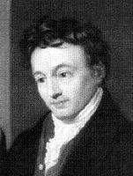
Классификация Дёберейнера
Li
Na
K
1817
Известно 40 элементов
Ca
Sr
Ba
P
As
Sb
S
Se
Te
Cl
Br
I

Slide 3
1 триада (щелочные металлы)
Li
Na
K
Простые вещества, образованные этими элементами
Металлический блеск
Электропроводность
Химическая
активность
Теплопроводность
Калий режется ножом

Slide 4
1 триада (щелочные металлы)
Li
Na
K
Простые вещества, образованные этими элементами
1. Легко окисляются кислородом.
2. Энергично реагируют с водой:
Li + H₂O → LiOH + H₂↑
Na + H₂O → NaOH + H₂↑
K + H₂O → KOH + H₂↑
Металлический блеск
Электропроводность
Химическая
активность
Теплопроводность

Slide 5
1 триада (щелочные металлы)
Li
Na
K
Образуют вещества со сходным составом и свойствами
Хлориды:
LiCl, NaCl, KCl
проверка
Гидроксиды:
LiOH, NaOH, KOH
проверка
Легко растворяются в воде – щелочи.

Slide 6
2 триада (щелочноземельные металлы)
Ca
Sr
Ba
Простые вещества, образованные этими элементами - металлы
Химические свойства
Ca + O₂
Sr + O₂
Ba + O₂

Slide 7
Выводы Дёберейнера
Если в триаде расположить элементы в порядке возрастания относительных атомных масс, то относительная атомная масса среднего окажется примерно равной половине суммы двух других.
Пример
Li
Na
K
7
23
39

Slide 8
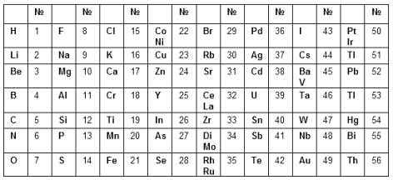
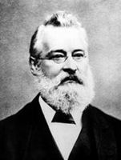
Классификация Ньюлендса
Родился в Лондоне 26 ноября 1837 г.
Английский ученый
Таблица Ньюлендса

Slide 9
«Периодическому закону будущее не грозит разрушением, а только надстройка и развитие обещаются».
(Д.И.Менделеев).

Slide 10
Выдвижение гипотезы
Мы предполагаем, что трудности классификации химических элементов вызваны недостаточностью экспериментальных данных.
С чего начинается каждая наука?
В любой науке возникает необходимость систематизировать факты. В химии такая необходимость возникла в середине 18 века.

Slide 11
Классификация Берцелиуса
Поделить все известные в то время элементы на 2 группы: металлы и неметаллы.
+ сторона: до сих пор мы пользуемся такой классификацией.
- сторона: некоторые элементы проявляют свойства и тех и других, то есть обладают двойственностью /например -Al /.
Вывод: классификация Берцелиуса несовершенна.

Slide 12
Классификация Дёберейнера
Группировал элементы по сходству свойств, объединяя их в триады.
Атомная масса среднего элемента триады примерно равна среднему арифметическому атомных масс крайних членов.
Li | 7
Na | 23
K | 39

Slide 13
Классификация Дёберейнера
Cl | 35
Br | 80
I | 127
Ca | ?
Sr | ?
Ba | ?

Slide 14
Классификация Дёберейнера
+ сторона: доказала, что существует связь между атомными массами и свойствами элементов.
- сторона: удалось составить только 4 триады. Не классифицировал все известные на тот момент элементы.
Вывод: классификация несовершенна.

Slide 15
Классификация Ньюлендса
Расположил элементы в порядке возрастания их атомных масс и вывел закон октав: свойства каждого 8-го элемента повторяют свойства первого, с которого начинался отсчет.
+ сторона: обнаружил правильную повторяемость свойств - периодичность.
- сторона: произвольно переставлял их и даже помещал по 2 на одно место. Не учел возможности открытия новых элементов.
Вывод: классификация Ньюлендса несовершенна.

Slide 16
Таблица Ньюлендса
 | № |  | № |  | № |  | № |  | № |  | № |  | № |  | №
H | 1 | F | 8 | Cl | 15 | Co Ni | 22 | Br | 29 | Pd | 36 | I | 43 | Pt Ir | 50
Li | 2 | Na | 9 | K | 16 | Cu | 23 | Rb | 30 | Ag | 37 | Cs | 44 | Tl | 51
Be | 3 | Mg | 10 | Ca | 17 | Zn | 24 | Sr | 31 | Cd | 38 | Ba V | 45 | Pb | 52
B | 4 | Al | 11 | Cr | 18 | Y | 25 | Ce La | 32 | U | 39 | Ta | 46 | Tl | 53
C | 5 | Si | 12 | Ti | 19 | In | 26 | Zr | 33 | Sn | 40 | W | 47 | Hg | 54
N | 6 | P | 13 | Mn | 20 | As | 27 | Di Mo | 34 | Sb | 41 | Nb | 48 | Bi | 55
O | 7 | S | 14 | Fe | 21 | Se | 28 | Rh Ru | 35 | Te | 42 | Au | 49 | Th | 56

Slide 17
Ссылки:
Попытки систематизации химических элементов
Периодический закон

